Slide 1

ADD指令的指令周期(ADD R1, R2)
第1个CPU周期取ADD指令（指令cache）
第2个CPU周期执行加法运算（运算器）
Notes:
LAD指令的执行周期见图5.8所示。CPU执行的动作如下：
① 操作控制器OC发出控制命令打开IR输出三态门，将指令中的直接地址码6放到数据总线DBUS上；
② OC发出操作命令，将地址码6装入数存地址寄存器AR；
③ OC发出读命令，将数存6号单元中的数100读出到DBUS上；
④ OC发出命令，将DBUS上的数据100装入缓冲寄存器DR；
⑤ OC发出命令，将DR中的数100装入通用寄存器R1，原来R1中的数10被冲掉。至此，LAD指令执行周期结束。

Slide 2
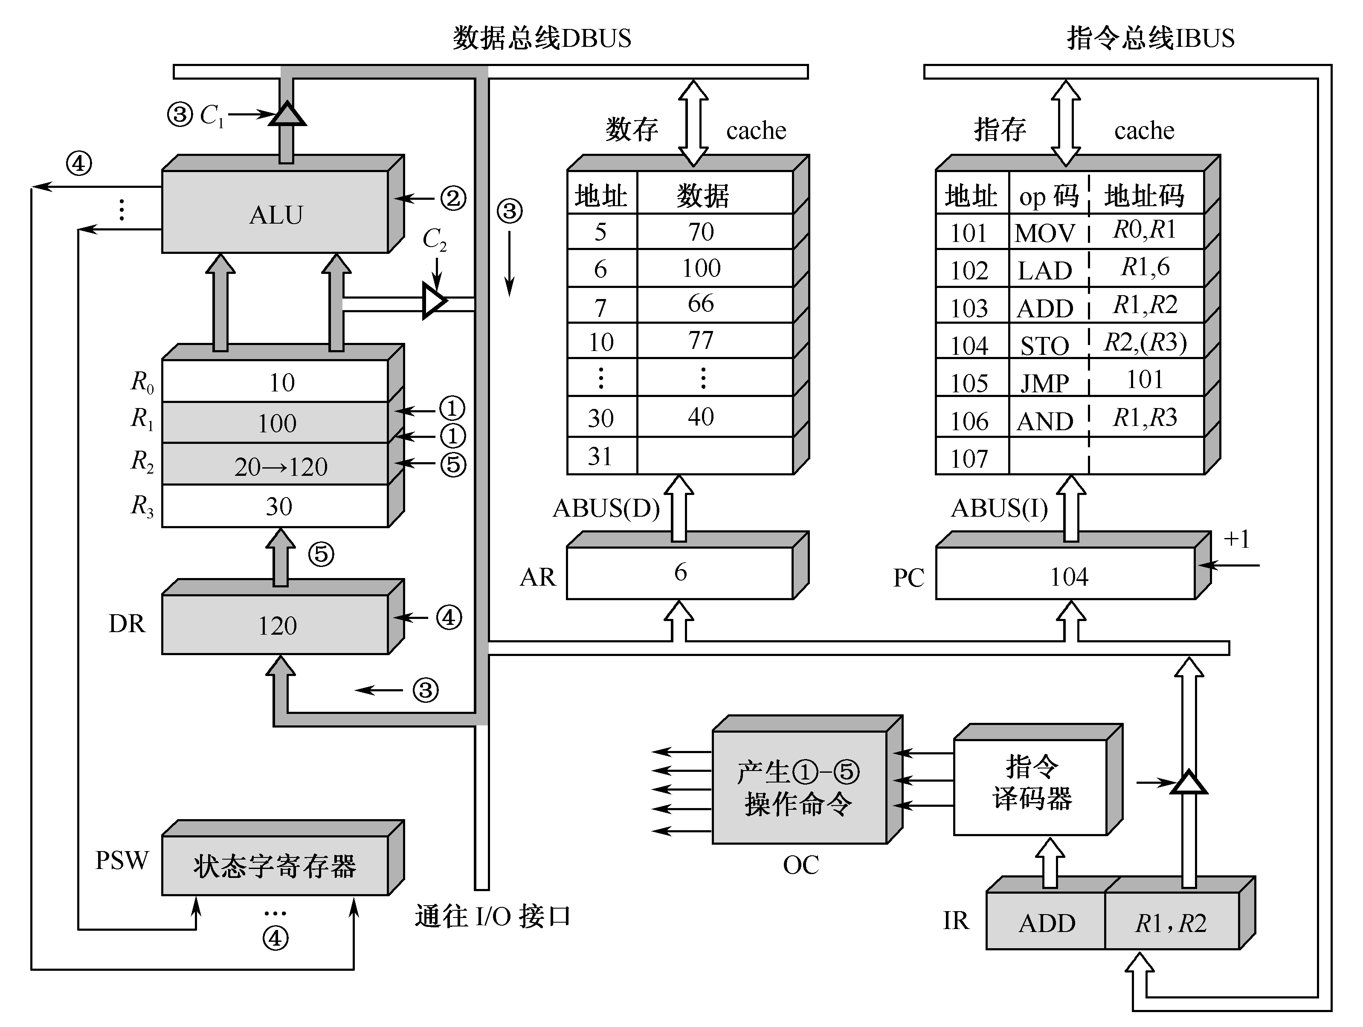
Notes:
① 操作控制器OC送出控制命令到通用寄存器，选择R1做源寄存器，R2做目标寄存器；
② OC 送出控制命令到ALU，指定ALU做R1（100）和R2（20）的加法操作；
③ OC送出控制命令，打开ALU输出三态门，运算结果120放到DBUS上；
④ OC送出控制命令，将DBUS上数据打入缓冲寄存器DR；ALU产生的进位信号保存状态字寄存器在PSW中。
⑤ OC送出控制命令，将〖DK（〗DR（120）〖DK）〗装入R2，R2中原来的内容20被冲掉。至此ADD指令执行周期结束。

